Slide 1

第一单元 中华人民共和国的成立和巩固
第3课 土地改革

Slide 2

导入新课
歌剧《白毛女》讲述了这样一个故事：
恶霸地主黄世仁逼死佃户杨白劳，又企图将其女儿卖掉。喜儿逃居深山多年，头发全白，被农民传说为“白毛仙姑”。八路军解放该地后，斗倒恶霸，喜儿获得翻身。
那么，是什么土地制度迫使喜儿逃居深山的？这种制度何时在我国彻底被消灭？

Slide 3

学习目标
1.了解土地改革的开展及基本完成
2.掌握《中华人民共和国土地改革
法》的公布
3.理解土地改革的意义

Slide 4
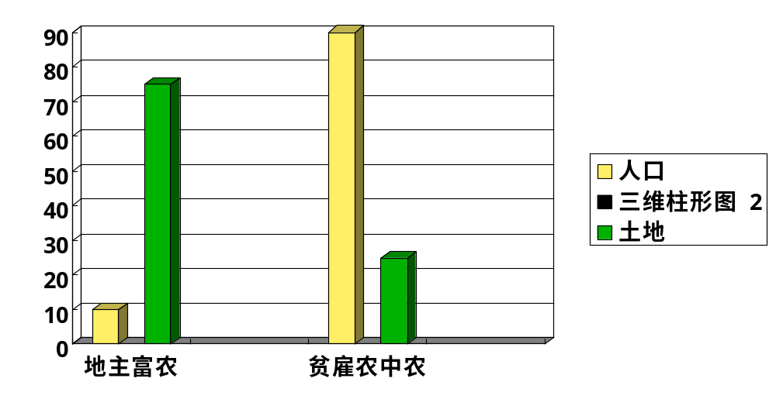
新课探究
一
探究点：《中华人民共和国土地改革法》的实施
一
1.土地改革的原因
请你结合图表和课文内容，谈谈解放后进行土地改革的原因。

Slide 5

（1）新中国成立后，占全国3亿多人口的新解放区还没
有进行土地改革。农村存在大量无地和少地的农民。
这种状况严重阻碍农村经济和中国社会的发展
（2）广大农民迫切要求进行土地改革，获得土地

Slide 6
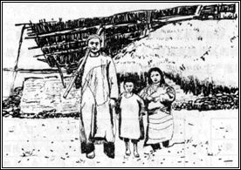
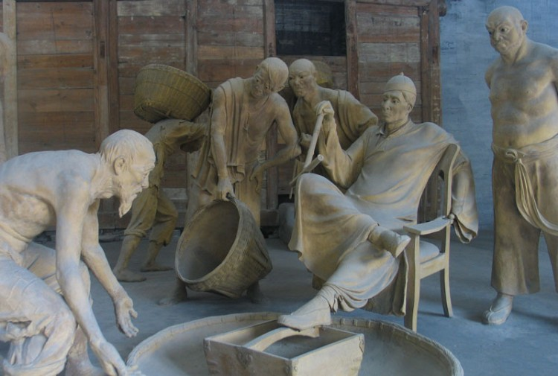
四川一个贫苦农民的住房
地主收租
这时的中国，是世界上最穷的国家之一。1949年中国人均国民收入只有27美元。不仅不足印度57美元的一半，也远远低于当时整个亚洲44美元的人均收入。

Slide 7
2.土地改革的经过
（1）时间：1950—1952年底基本完成
（2）地点：广大新解放区
（3）内容：废除地主阶级封建剥削的土地所有制，实
行农民的土地所有制
（4）特点：经济上保护富农经济，政治上中立富农
（5）具体做法：没收地主的土地，分给无地或少地的农
民耕种；同时也分给地主一份，让他们
自己耕种，在劳动中改造自己

Slide 8
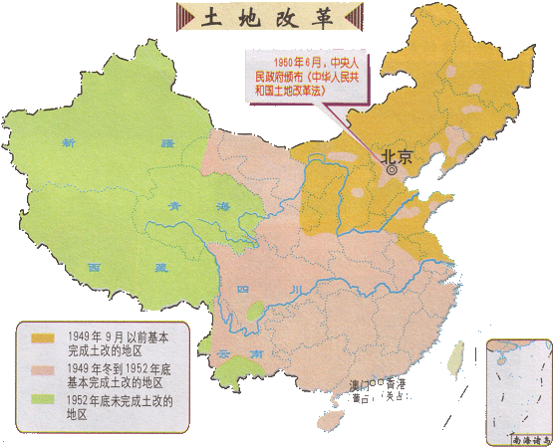

Slide 9
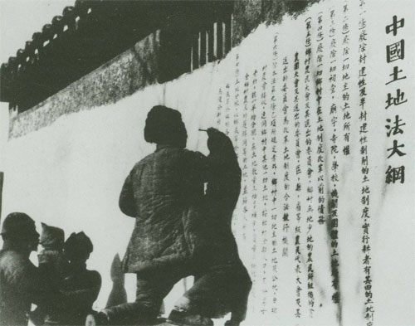
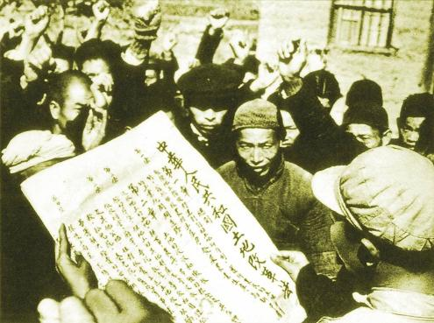
《中国土地法大纲》
1947年10月
《中华人民共和国土地改革法》
1950年6月30日

Slide 10
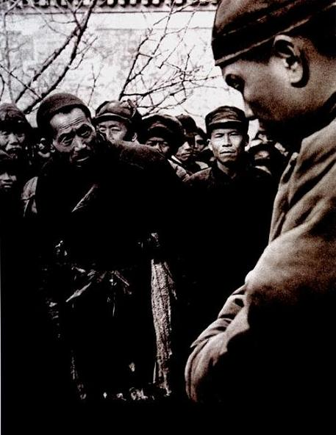
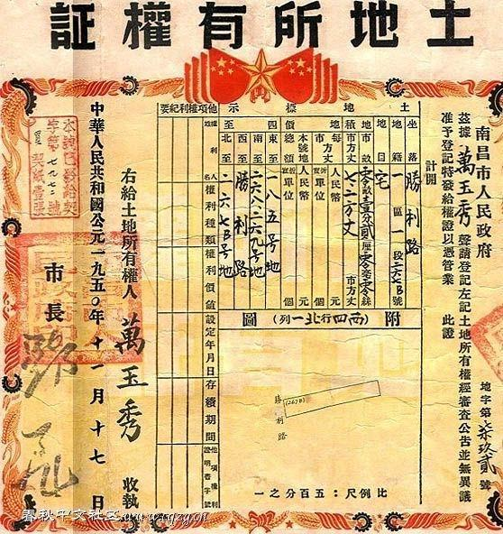
斗争地主
新中国成立后发放的土地证

Slide 11
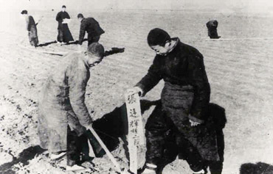
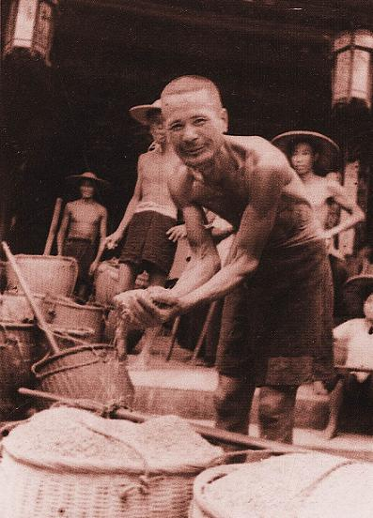
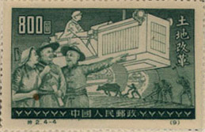
土地改革中农民埋界桩
土改纪念邮票
迎来土改后第一个丰收年

Slide 12
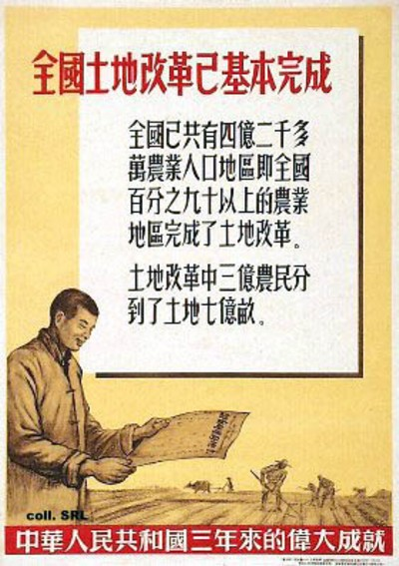
3.土地改革的结果
到1952年底，除部分少数民族地区外，全国大陆基本上完成了土地改革。
具体表现
约3亿无地少地的农民，分到了约7亿亩土地和大量的农具、牲畜和房屋等；
免除每年需向地主缴纳的300多亿千克粮食地租；
农民真正获得了解放

Slide 13

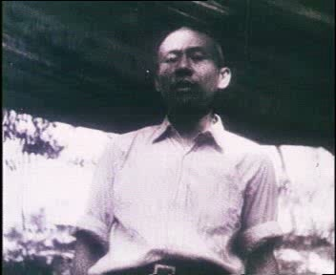
小小电影院

Slide 14
一
探究点：土地改革的意义
二
一
1.彻底摧毁了我国存在2000多年的封建土地制度，消
灭了地主阶级；
2.农民翻了身，得到了土地，成为土地的主人；
3.人民政权更加巩固；
4.大大解放了农村生产力；
5.农业生产获得迅速恢复和发展，为国家的工业化建
设准备了条件。

Slide 15
想一想
土地改革为什么要把地主的土地分给农民？
有利于恢复和发展生产。这次土地改革，注意保存富农经济、并在政治上实行中立富农的政策。这样使中农放心，他们的利益不会受到损害，也有利于稳定城市中的民族资产阶级，孤立地主阶级，减少土地改革中的阻力，从而有利于发展生产。

Slide 16
比较封建土地所有制和农民土地所有制的异同
类别
不同点
相同点
产品分配
土地归私人所有
名称
土地
占有者
地主阶级
与农民关系
地主阶级
地主阶级占有绝大部分劳动成果
封建土地
所有制
剥削与被剥削
农民土地
所有制
农民自己占有劳动成果
农民
平等

Slide 17
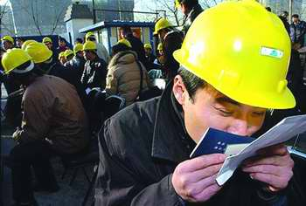
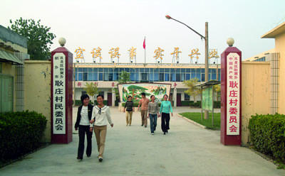
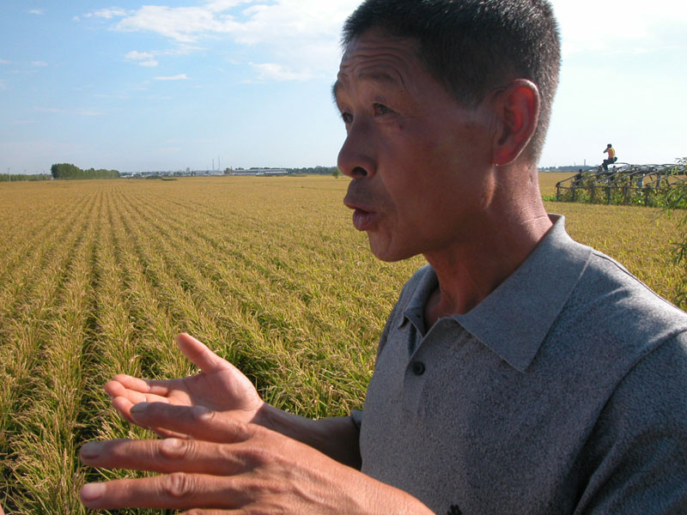

农民工拿到工资存折
参加管理
忆往昔
看今朝
子女接受现代化教育
对承包的土地进行现代化管理

Slide 18
新中国成立初期重大历史事件回眸
时间 | 历史事件 | 意义
1949年 | 中华人民 共和国成立 | 国家赢得独立
1952年 | 土地改革 基本完成 | 彻底废除封建 土地制度
1953年 | 抗美援朝 战争胜利 | 提高了 国际地位

Slide 19
课堂小结
土 地 改 革
原因
时间
法律
依据
封建土地制度阻碍经济发展
内容
1950—1952年底
意义
《中华人民共和国土地改革法》
实行农民的土地所有制
彻底摧毁了封建土地制度，解放了农村生产力

Slide 20
随堂训练
1.下列对新中国成立初期土地改革的表述，
正确的是( )
A.标志着社会主义制度在农村的确立
B.建立了社会主义性质的集体所有制
C.到1952年底，全国土地改革基本完成
D.根本上改变了农村的生产关系
C

Slide 21
B
2.土地改革完成后，我国废除了（ ）
A.资本主义剥削土地制度
B.封建剥削土地制度
C.土地私有制
D.封建剥削制度

Slide 22
3.下列事件中，既巩固了政权，又促进
了经济发展，为国家工业化创造了条
件的是（ ）
A.和平解放西藏
B.土地改革
C.抗美援朝
D.制定宪法
B

Slide 23


